Slide 1
Web Project
JSP 쇼핑몰 프로젝트
서 동 윤

Slide 2
index
01
프로젝트 툴 & 일정
사용한 툴, 일정, 사이트맵,
CSS
02
프로젝트 설명
상품 출력, ID PW 찾기, 상품검색, 장바구니, 상품주문, Q&A 게시판, 리뷰 작성
03
사용한 데이터베이스
사용한 DB 테이블

Slide 3
index
01
프로젝트 툴 & 일정
사용한 툴, 일정, 사이트맵

Slide 4
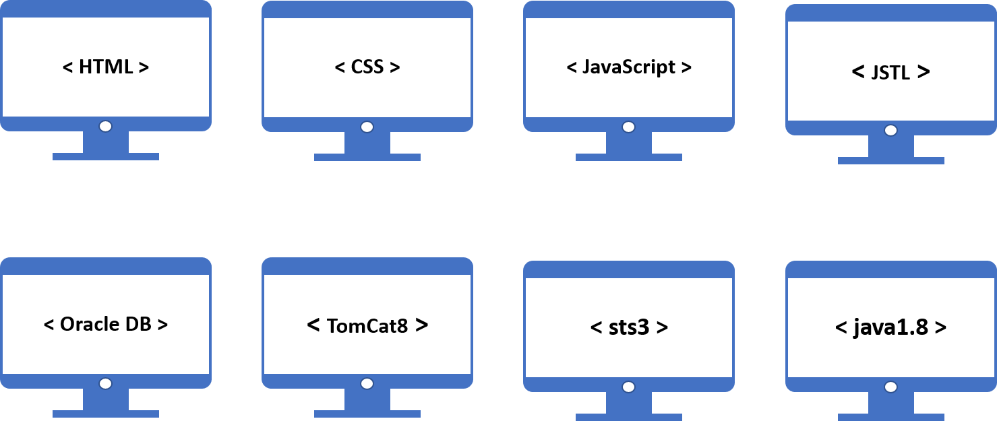
Project Tool

Slide 5
Git Hub 주소
https://github.com/sdy2766/Shopping_mall-Project.git

Slide 6
내용/월
8월4주
9월1주
9월3주
10월1주
10월3주
본인 기여도 100%
HTML 틀 작업
프로젝트 일정
데이터베이스 작업
메인페이지 제작
상세페이지 제작
데이터베이스 수정
로그인,
ID PW 찾기
상세페이지 제작
CSS 추가 작업
데이터베이스 수정
상세페이지
Q&A게시판 제작
상세페이지 리뷰 페이징 작업
장바구니 제작
주문 제작
CSS 추가 작업

Slide 7
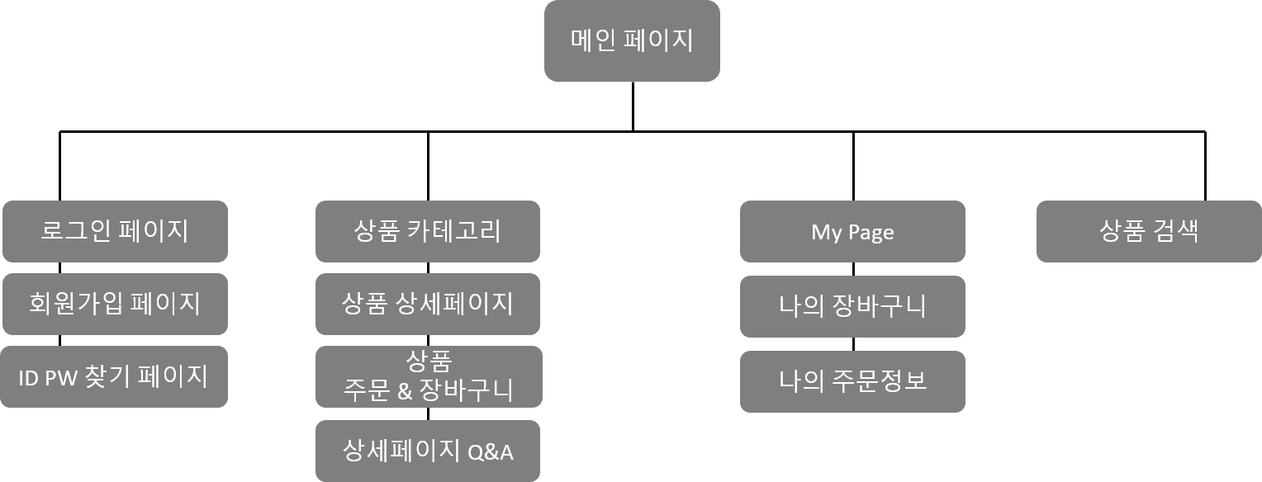
사이트 맵

Slide 8
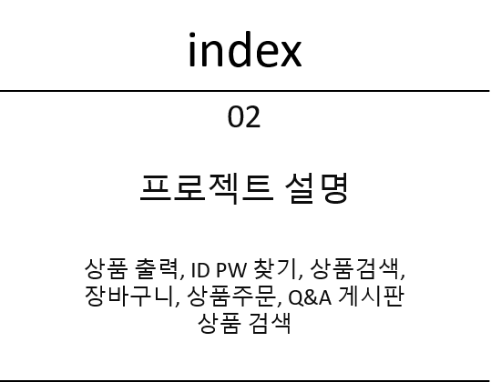

Slide 9
index
CSS

Slide 10
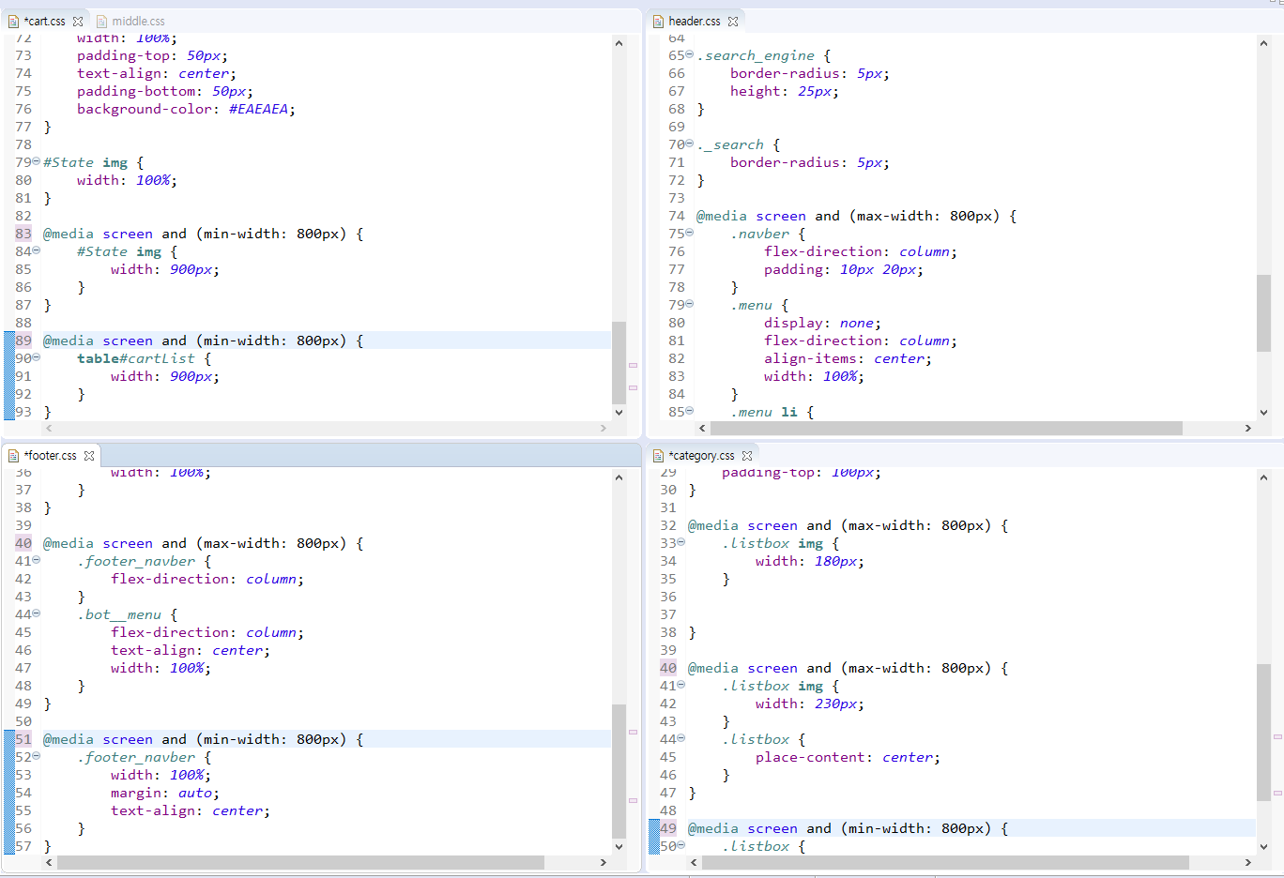
모든 CSS 는 반응형으로 media screen and를 사용하여
width가 800px 이하일때 사이즈 변경이 이루어집니다.
CSS

Slide 11
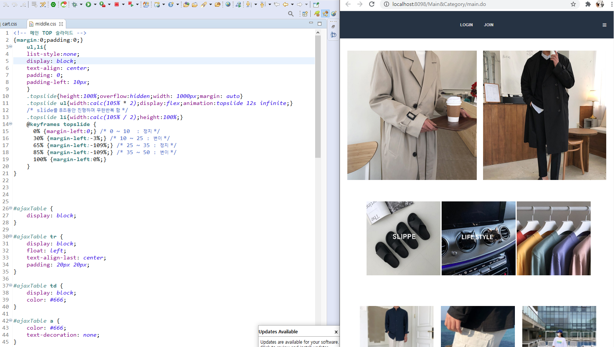
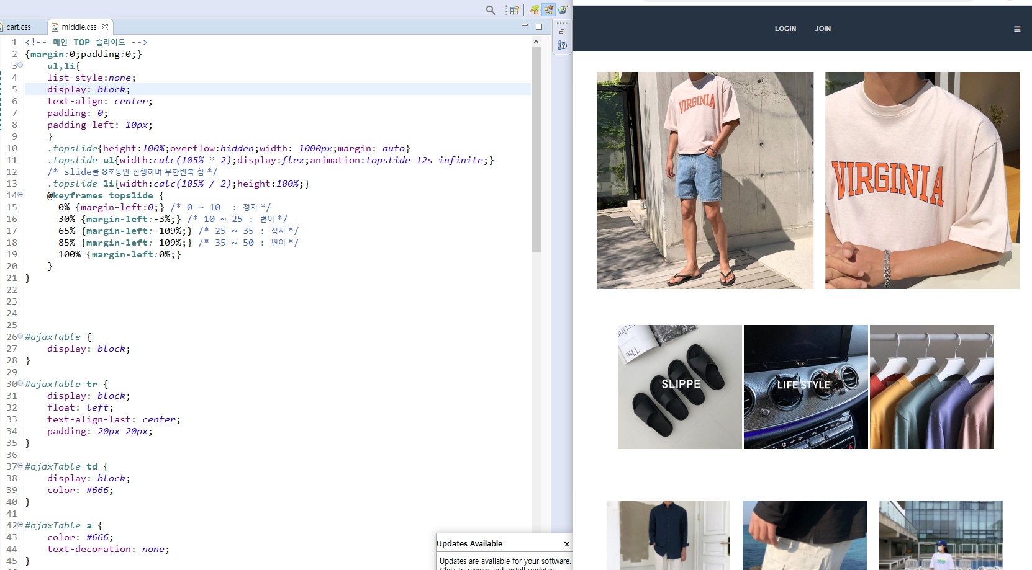
CSS
메인 페이지 메인 이미지는 시간에 따라 슬라이드가 되도록 제작해봤습니다.

Slide 12
index
메인 페이지

Slide 13
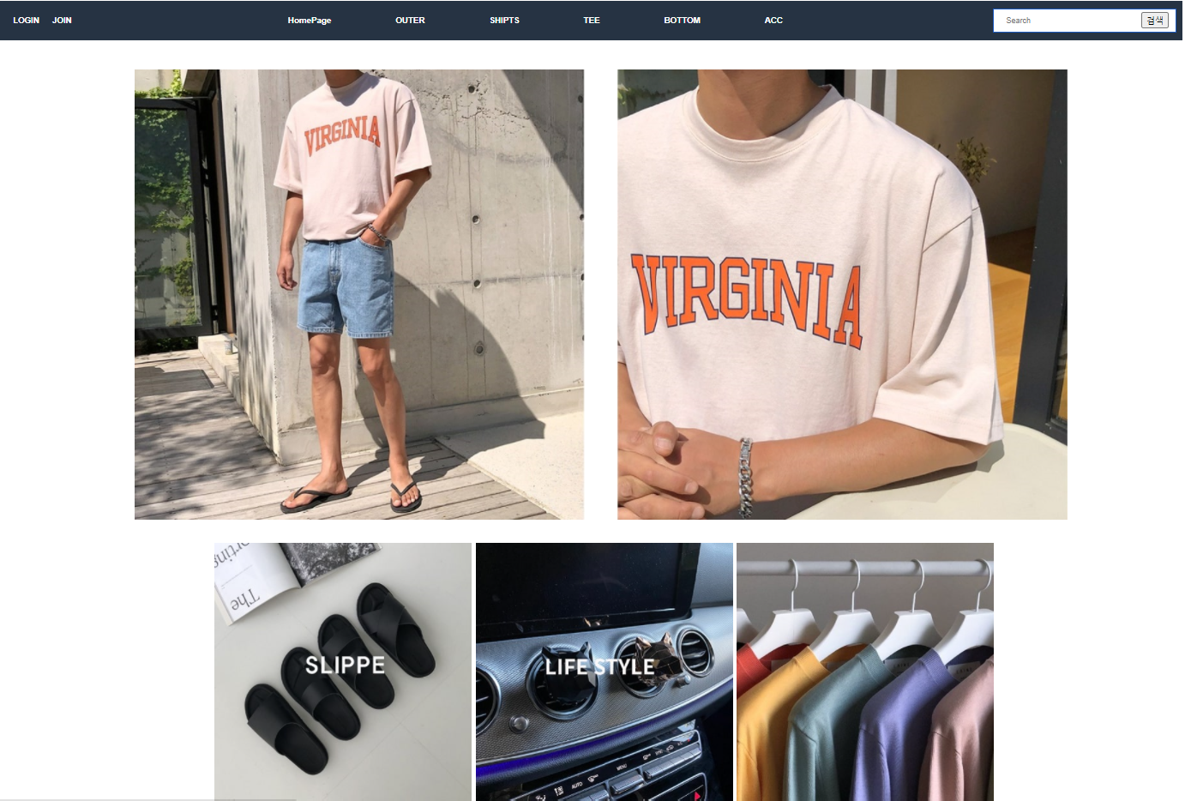
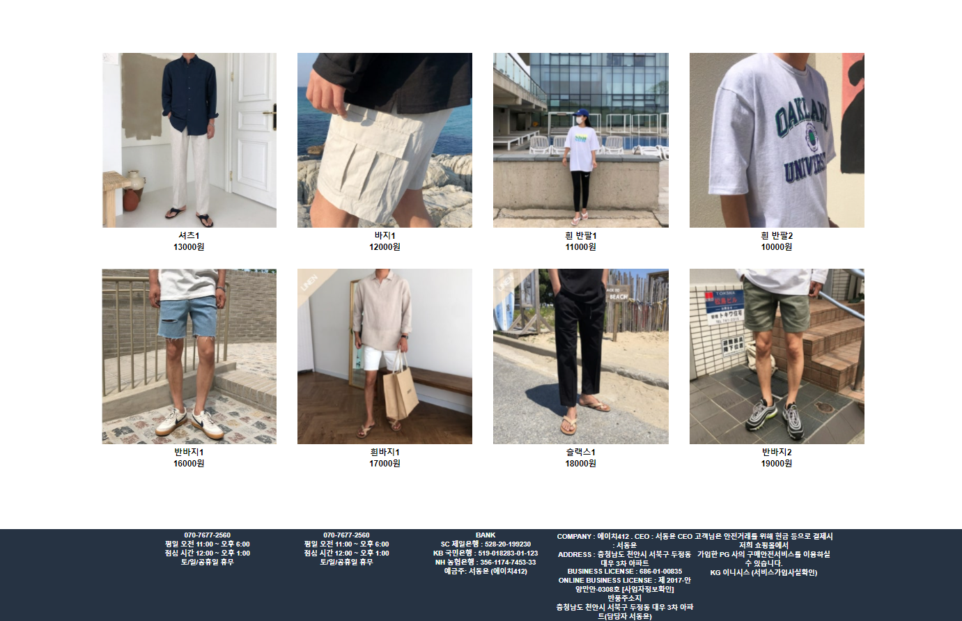
메인 페이지

Slide 14
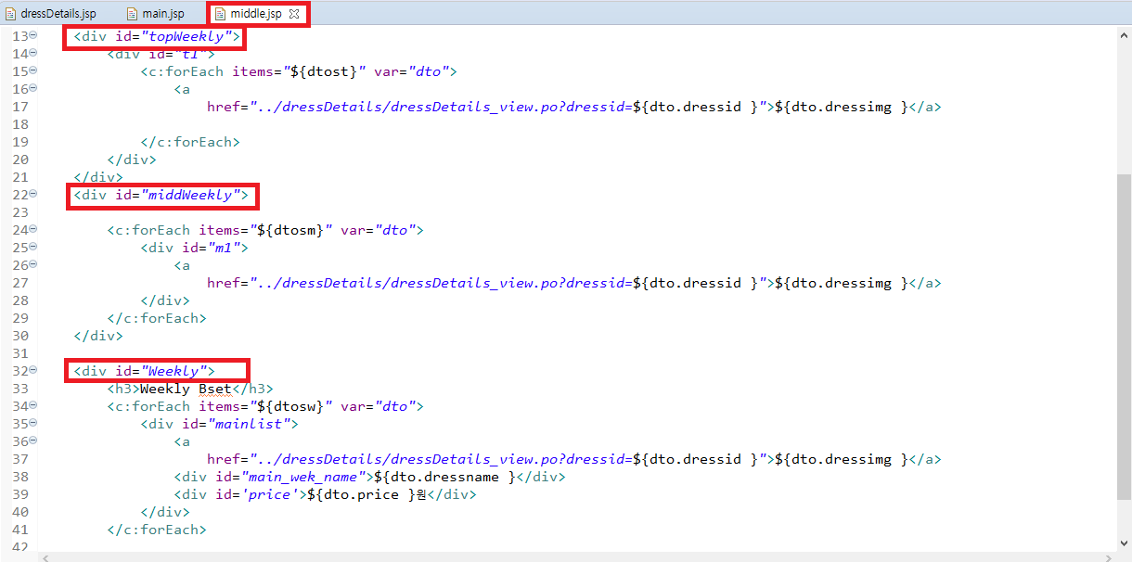
메인 페이지
메인 페이지 출력 코드 입니다.

Slide 15
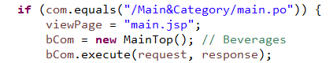
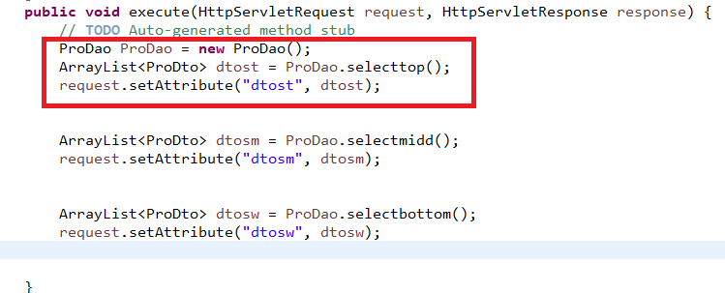
메인 페이지
첫번째로 main.po 의 페이지가 실행되면 아래 코드가 순서대로 실행됩니다.
MainTOP 이 실행되면 아래의 커멘드로 이동됩니다.
그 다음 ProDao 에 있는 selectTOP(); 로 이동하게 됩니다.

Slide 16
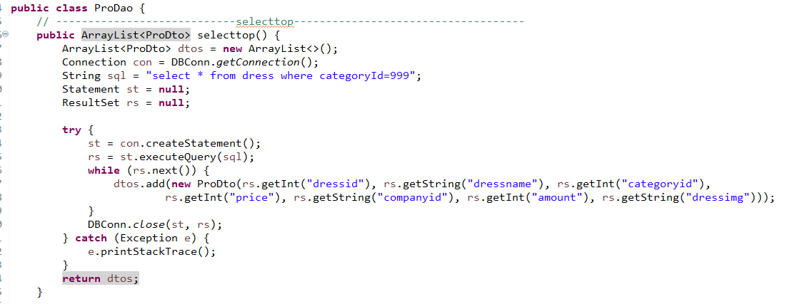
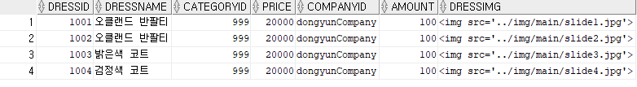
메인 페이지
ProDao.selecttop(); 에는 categoryID 가 999번을 출력하라는 쿼리문이 있습니다.
데이터베이스에 접근하여 쿼리문을 실행합니다. 실행된 데이터는 화면에 출력됩니다.

Slide 17
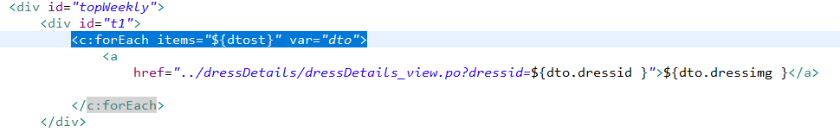

메인 페이지
그 다음 jstl을 활용하여 반복적으로 dtost에 있는 데이터를 출력합니다.
이 와 같은 방식으로 메인페이지를 출력할 수 있습니다.

Slide 18
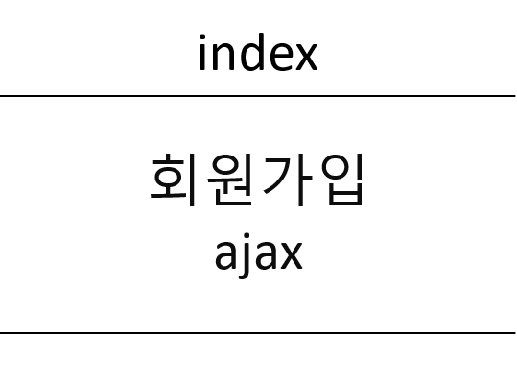

Slide 19
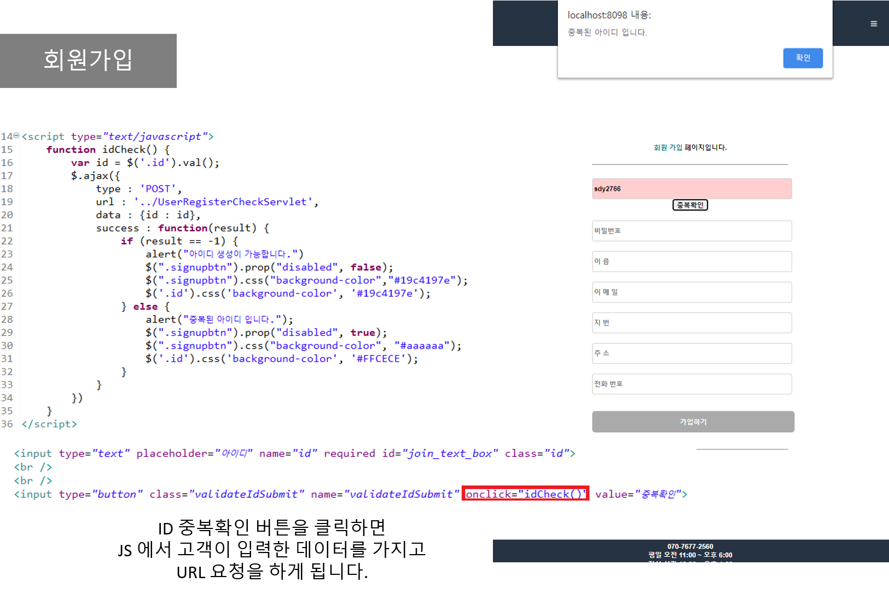

Slide 20
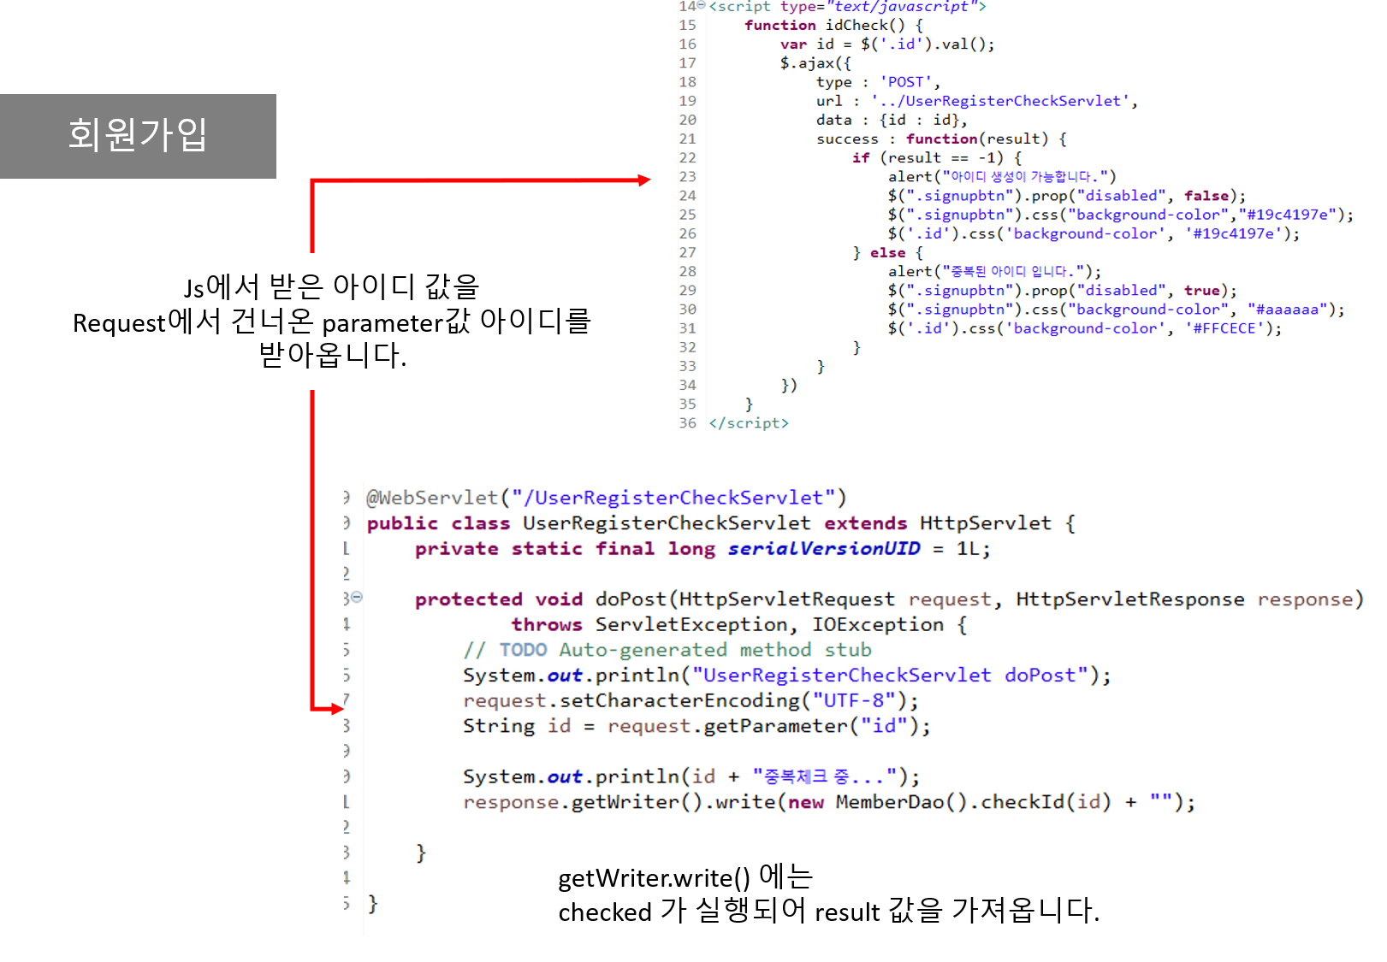

Slide 21
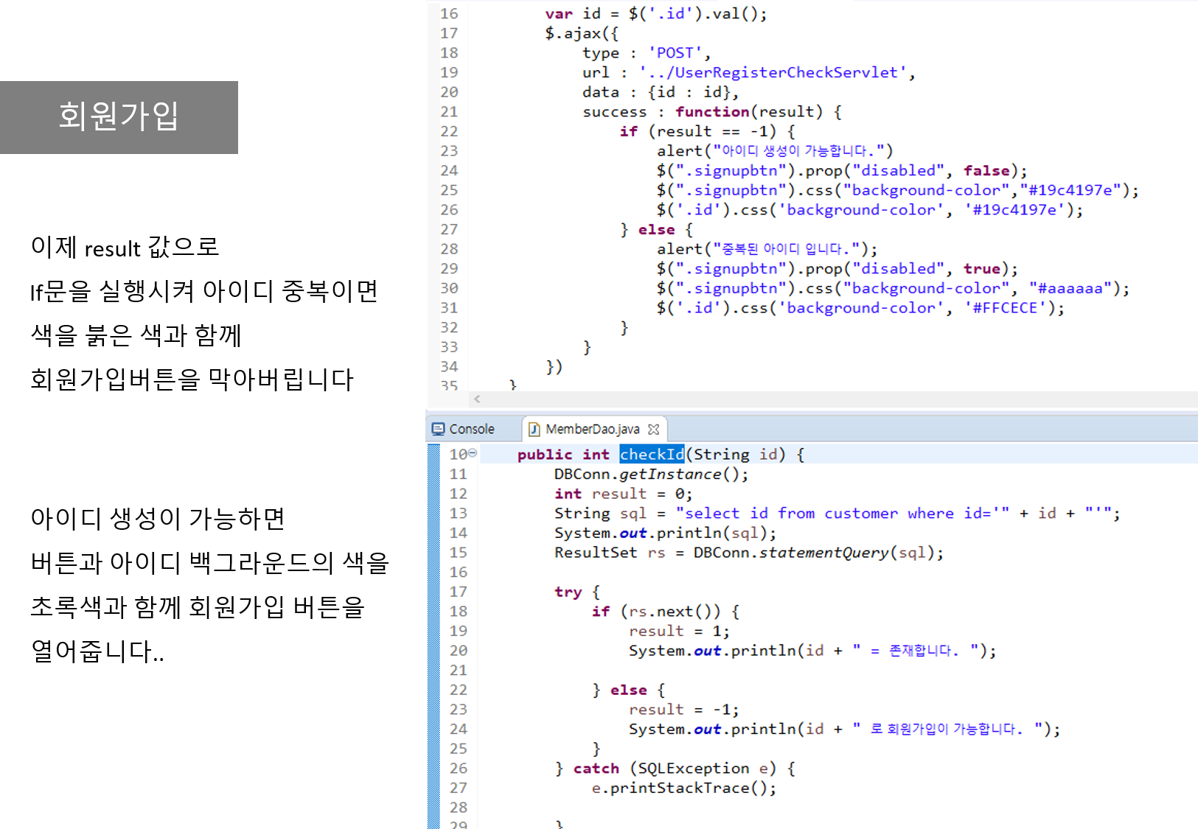

Slide 22
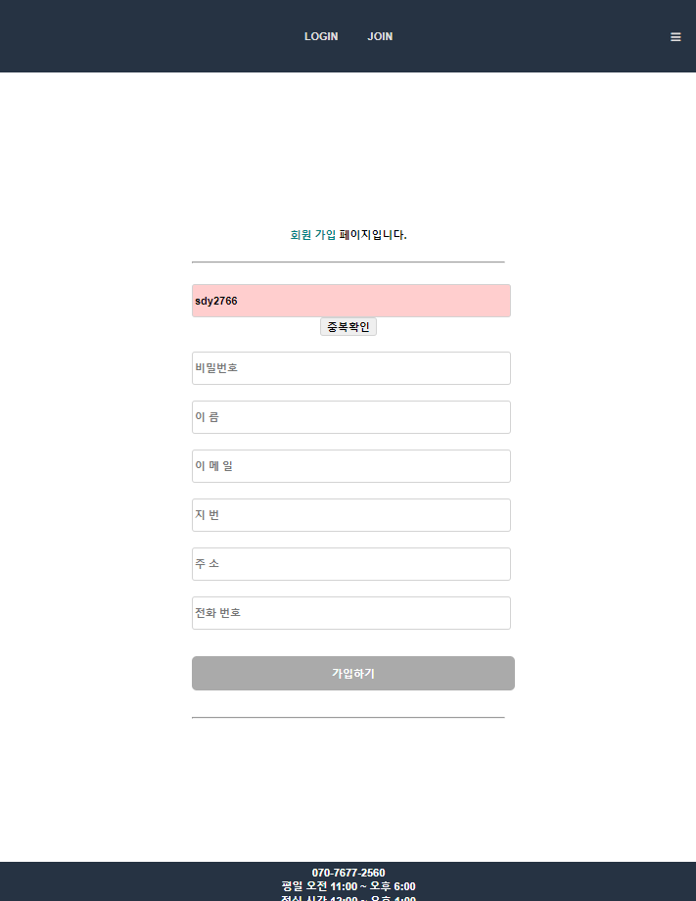
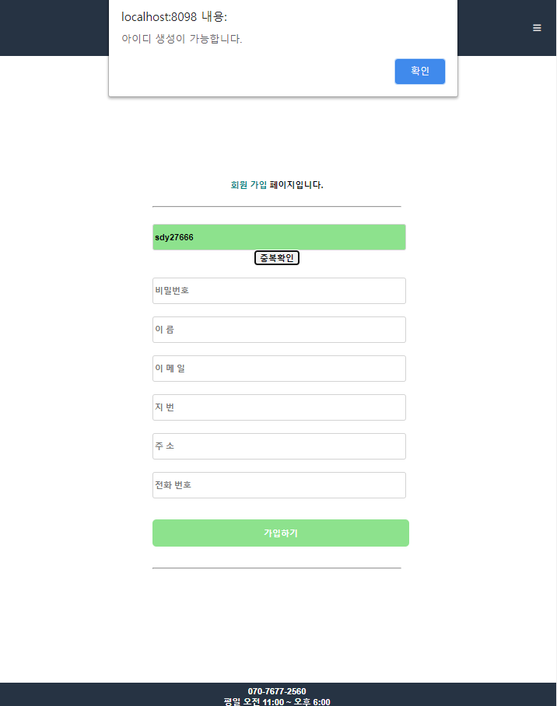
아이디 중복체크 화면입니다.
회원가입

Slide 23
index
로그인
ajax

Slide 24
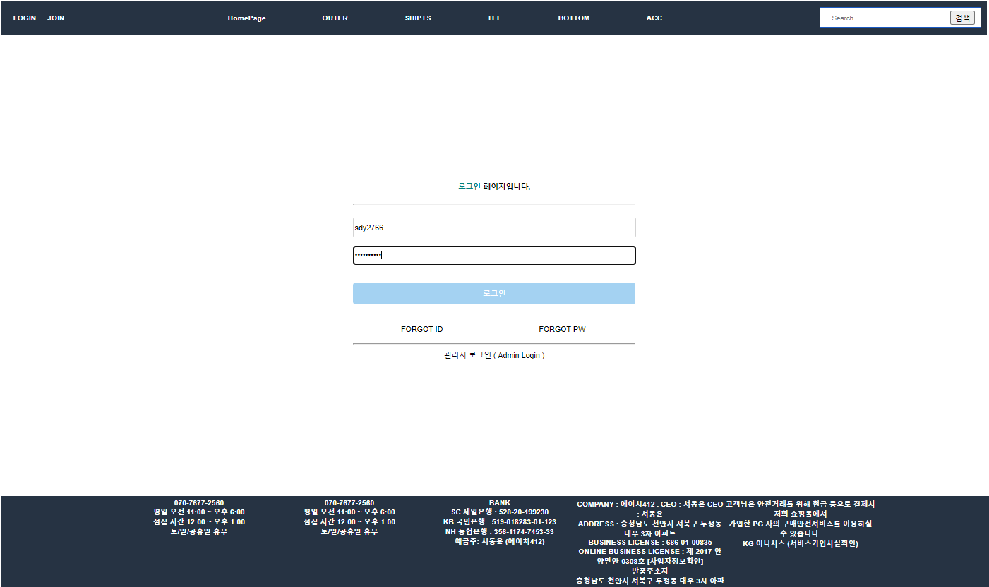
로그인 페이지
로그인 페이지입니다.

Slide 25
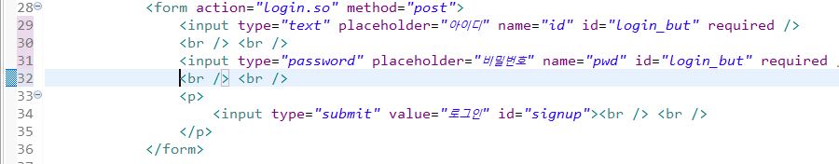
로그인 페이지
로그인 text 박스에 입력된 값을
Logon.so로 전송합니다.

Slide 26
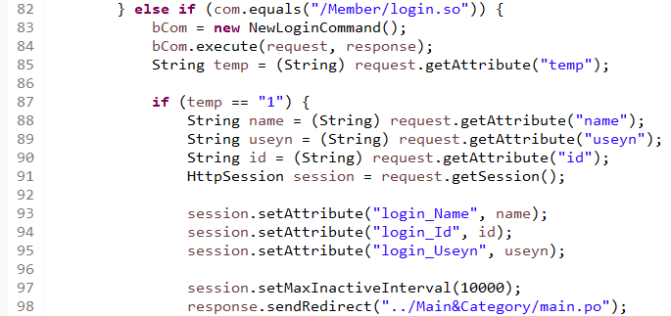
로그인 페이지
들어온 주소가
/Member/login.so
동일하다면
NewLoginCommand가 실행됩니다.

Slide 27
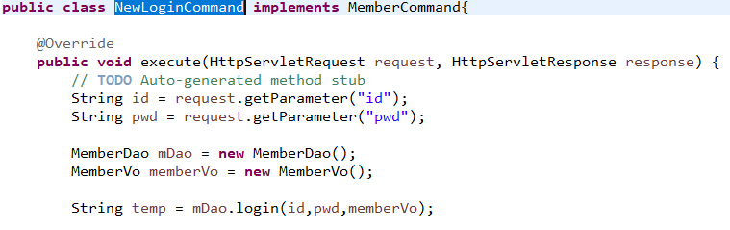
로그인 페이지
NewLoginCommand가 실행되면 Loing.so 에서 받아온 ID와 PWD를 받아옵니다.
받아온 값을 mDao.Login에 전송합니다.

Slide 28
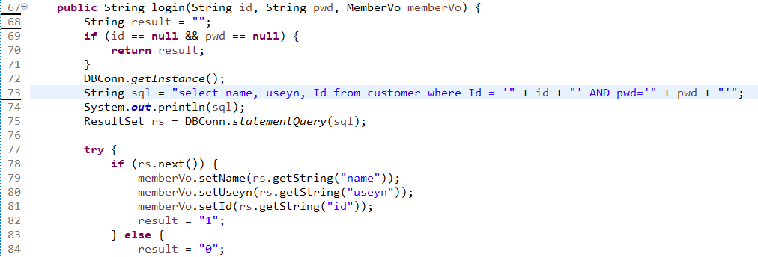
로그인 페이지
앞에서 받아온 아이디와 비밀번호를 쿼리문에 작성합니다.
그리고 쿼리문의 결과값이 있다면 1 없다면 0을
Result에 담습니다.

Slide 29
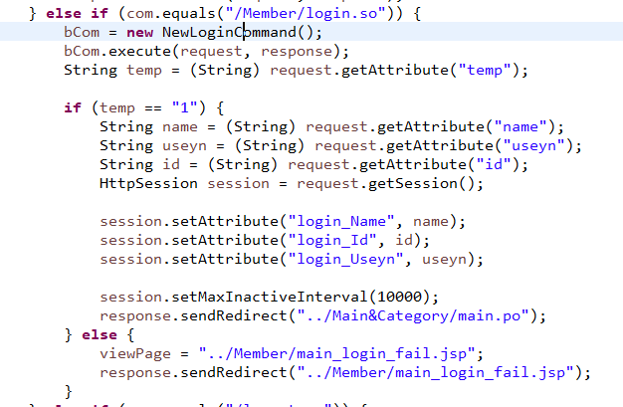
앞에서 쿼리문의 값이 있다면 1가져와
아래 if 문을 실행합니다.
로그인 페이지
타임아웃은 10000초로 설정하고
마지막으로 ../Main&Category/main.po
메인 페이지로 이동합니다.

Slide 30
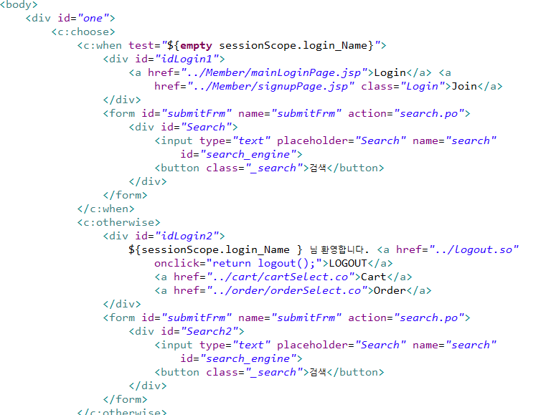
로그인 성공
메인 페이지
메인페이지에 들어가는 헤더jsp 입니다.
}
로그인 아이디가 없다면 실행
}
로그인 아이디가 있다면 실행

Slide 31
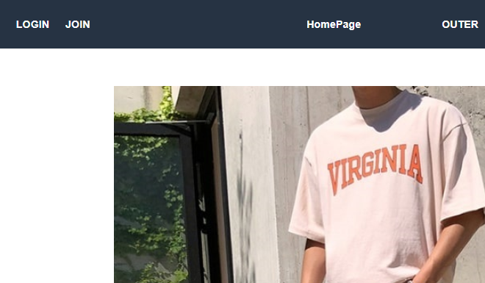
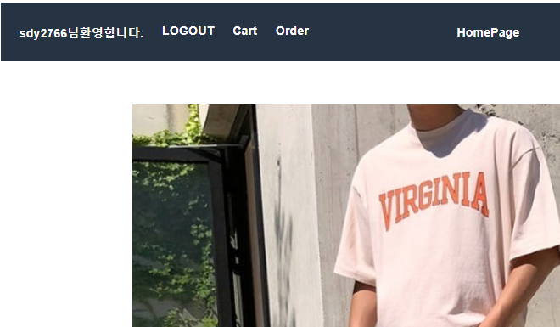
로그인 성공
메인 페이지
메인페이지에서 로그인하면 헤더 부분이 변경됩니다.

Slide 32
index
비밀번호 변경
(이메일 인증)

Slide 33
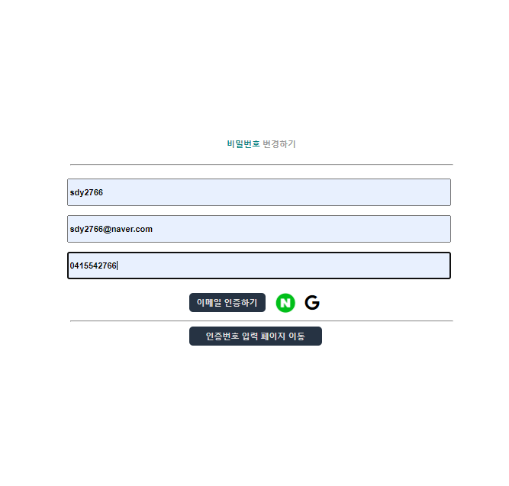
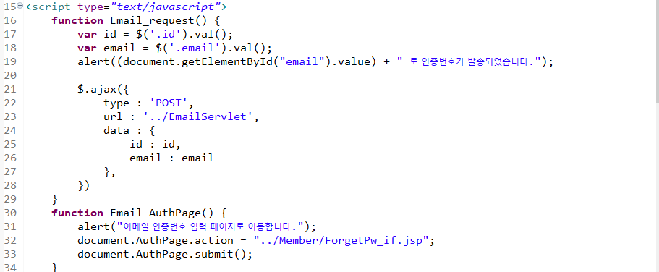
비밀번호 변경
비밀번호를 변경하기 위해서는
이메일 인증 단계를 거쳐야합니다.
이메일 인증하기 버튼을 클릭하면
ID 와 Email 을 가지고 EmailServlet 으로 이동하게 됩니다.

Slide 34
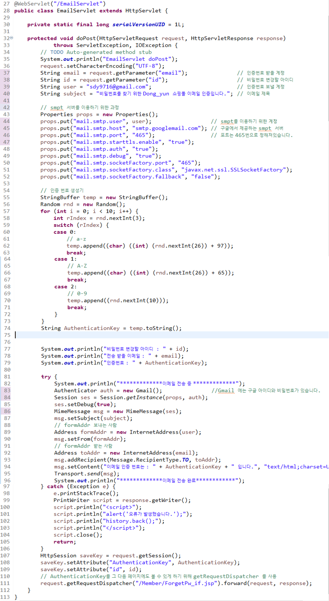
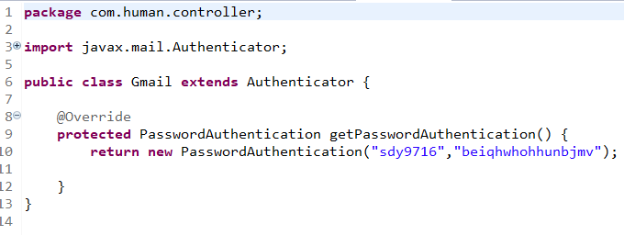
EmailServlet 에서는
Smpt를 사용하기 위한 과정이 이루어집니다.
또한 인증번호를 생성해야하기 때문에 랜덤 함수를
이용하여 인증번호를 생성합니다.
생성후 try catch 문으로 예외처리를 하며
이메일을 전송합니다.
비밀번호 변경
Gmail 은 옆에 83번째 줄 에서 불러와 이메일을 보낼 계정과 비밀번호를 받아오는 과정입니다.

Slide 35
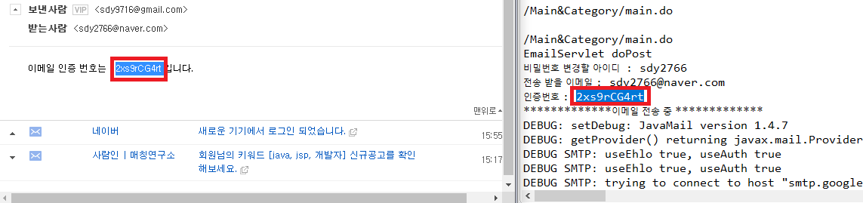
비밀번호 변경
왼쪽은 이메일을 전송하여 받은 인증번호 값 입니다.
오른쪽은 콘솔창에 뜬 인증번호입니다.

Slide 36
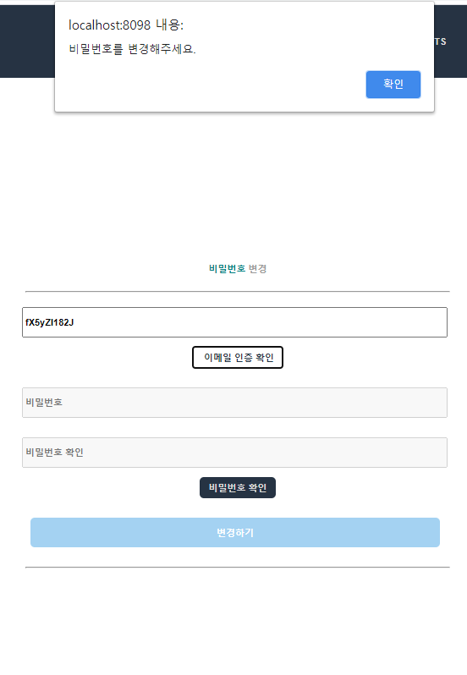
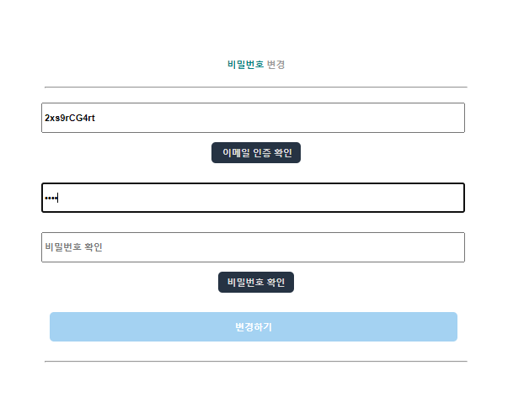
비밀번호 변경
이메일 인증 확인을 누르기 전에는 비밀번호 칸에 입력이 불가능 합니다.
인증을 성공했다면 비밀번호 변경 칸을 사용할 수 있습니다.

Slide 37
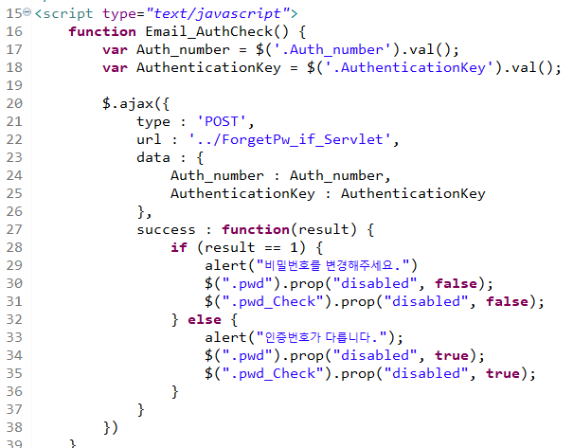
비밀번호 변경
입력받은 인증번호 == Auth_number
이메일로 보낸 인증번호 == AuthenticationKey
입니다.
이 두개 의 값을 비교하여 인증번호를 확인합니다.

Slide 38
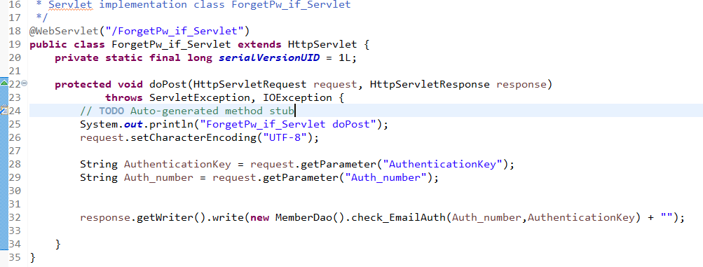
비밀번호 변경
Ajax로
입력된 값과 이메일로 전달된 값을 가져와
Check_EmailAuth 를 실행시킵니다.

Slide 39
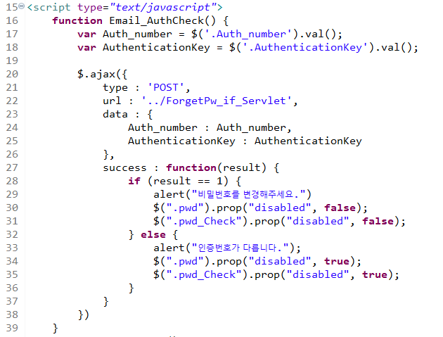
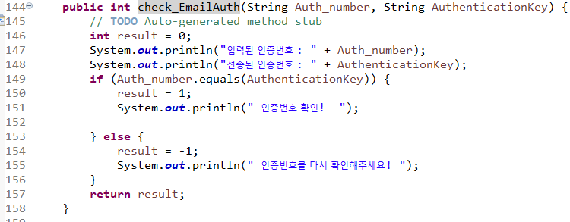
비밀번호 변경
Result 가 1이면 변경할 수 있도록
Text 칸에 입력이 가능해집니다.
Check_EmailAuth 는
전송된 값과 입력된 값을 비교합니다.
Result 값을 다시 전달하여

Slide 40
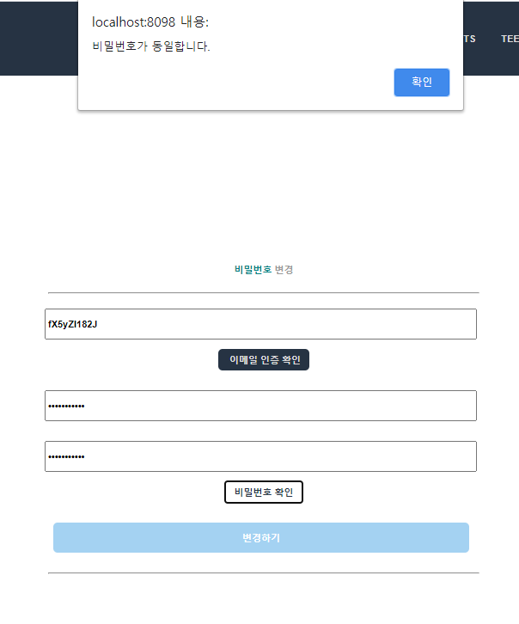
비밀번호 변경
비밀번호 text 와
비밀번호 확인 text 칸에
입력을 동일 시 입력하면
동일하다고
Alert로 알림을 뜨게 사용했습니다.

Slide 41
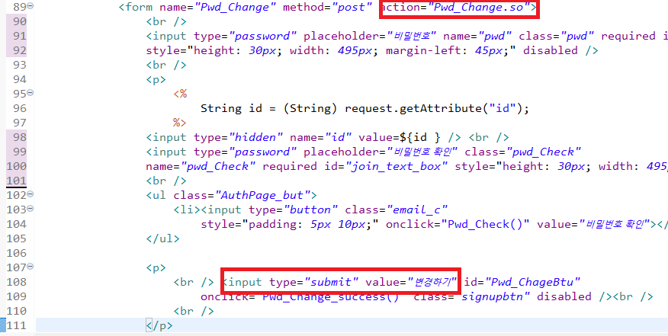
비밀번호 변경
변경하기를 클릭하면 hidden 을 사용하여
Id 와 변경할 pwd 를 Pwd_change.so 로 전송합니다.

Slide 42
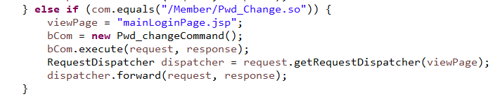
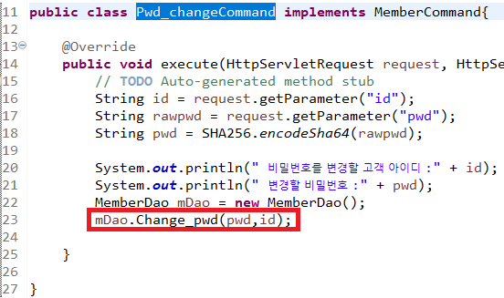
비밀번호 변경
Pwd_change.so 인 경로로 들어오면
Pwd_changeCommand 가 실행됩니다.
Pwd_changeCommand 는 id 와 pwd 를 가지고
Change_pwd 로 이동합니다.

Slide 43
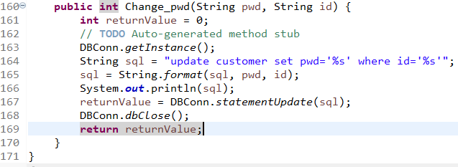
비밀번호 변경
Change_pwd 로 이동하면
Update 를 이용하여 오라클 DB 로 쿼리문을 전송합니다.

Slide 44
index
상품 카테고리 별 출력

Slide 45
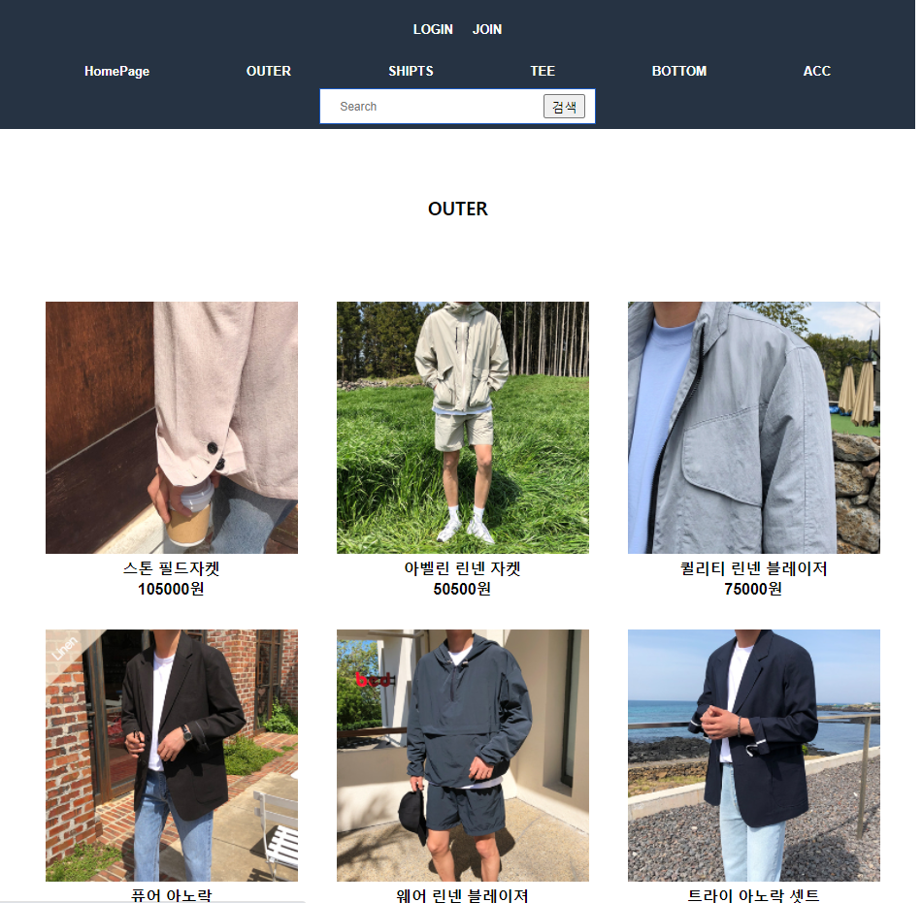
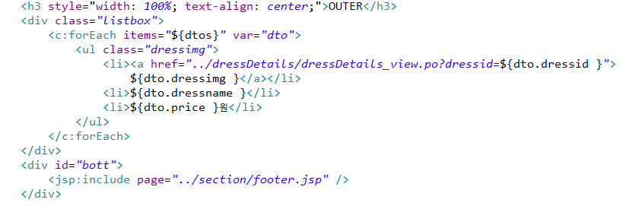
상품 출력
${dto.dressimg} == 상품 이미지
${dto.dressname} == 상품 이름
${dto.price} == 상품 가격

Slide 46
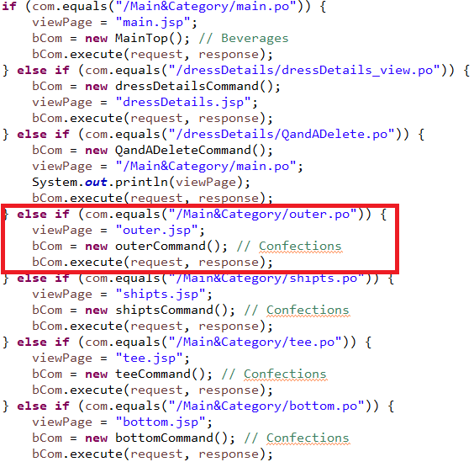
상품 출력
/Main&Category/outer.po
가 실행되면 아래 3줄이 실행됩니다.

Slide 47
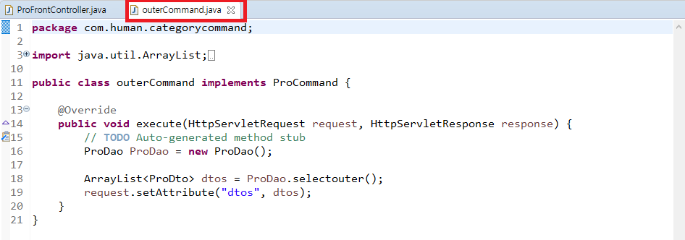
상품 출력
/Main&Category/outer.po
가 실행되면 다음 줄인 outCommand 가 실행됩니다.
ProDao 에서 selectouter를 실행시킵니다.

Slide 48
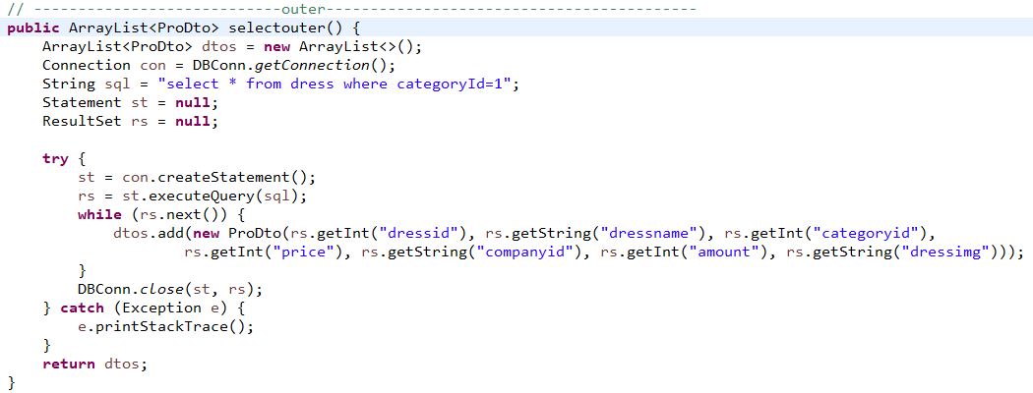

상품 출력
ProDao 는 쿼리문을 실행시켜 categoryId 가 1인 상품만 출력합니다.
categoryId 가 1인 상품은 outer 상품입니다.

Slide 49
상품 출력
위 모든 사항이 완료되면
상품 이미지, 가격, 이름 출력

Slide 50


Slide 51

ID PW 찾기
아이디를 찾기 위해서는
이름과 이메일 전화번호를 입력받아 옵니다.

Slide 52

ID PW 찾기
이름 과 이메일, 전화번호를 받아와
../Member/idforgot.so 로 전송합니다.

Slide 53


/Member/idforgot.so
들어가면 뷰페이지로 GETID.jsp가 실행됩니다.
GETID.jsp 에는 GetIdCommand()가 실행됩니다.
ID PW 찾기
GetIdCommand()에는
아까 작성한 이름, 이메일, 전화번호를 불러와
mDao.GetId() 에 채워놓습니다.

Slide 54

쿼리문에 앞에서 가져온
이름, 이메일, 전화번호를 입력받아
쿼리문을 실행합니다.
ID PW 찾기
쿼리문을 실행하여 나온 결과값을 dtoid에 담아
Jsp 페이지에 뿌려줍니다.

Slide 55


ID PW 찾기
결과 화면

Slide 56


Slide 57


Slide 58

상품 검색 ajax
검색칸의 데이터는 Post 방식으로 SearchServlet으로 보냅니다.

Slide 59

상품 검색 ajax
검색할 데이터를 request.getParameter
로 받아옵니다.
getJSON = 파싱하기쉬운 형태로
출력됨니다
마지막으로는 결과를 getJSON(search)
안에 있습니다.
getWriter(getJSON(search)) 는 화면에 출력합니다.

Slide 60

상품 검색 ajax
아래 쿼리문은 검색 DAO입니다.

Slide 61

상품 검색 ajax
Function searchFunction()이 실행됬다면
serchProcess 가 실행됩니다.

Slide 62


상품 검색 ajax
첫번째로 table 안에 있는 ajaxTable에 있는 데이터들을 모두 지워줍니다.
request.readyState = 4 && request.status == 200 는
데이터 통신이 제대로 이루어졌는지 확인합니다.

Slide 63
상품 검색 ajax
그 다음 object 변수를 만들어서
( request.responseText == getJSON ) 담습니다.
result 에는 object.result 가 담겨있습니다 .
그 이유는 검색 서블릿에서
출력된 데이터들은 result에 담았기 때문입니다.

Slide 64

상품 검색 ajax
앞에 과정이 다 이루어졌다면
서블릿에서 가져왔던 상품 이미지, 이름, 가격 등이 출력됩니다.

Slide 65

상품 검색 ajax

Slide 66
index
상품 상세 페이지

Slide 67





상품 상세페이지
상품을 클릭하면
상품의 상세페이지로 이동하게 됩니다.

Slide 68


상품 상세페이지
상품을 클릭하면
상품 아이디, 상품 이미지, 상품 이름, 상품 가격 등 정보들을 갖고 이동하게 됩니다.
../dressDetails/dressDetails_view.po 로 이동하면
아래의 서블릿이 동작합니다.

Slide 69

상품 상세페이지
서블릿 동작 후 dressDetailsCommand가 실행되며
Dao.select(dressid); 가 실행됩니다.
Dao.select(이 곳은 상품을 클릭한 상품 넘버가 들어가게 됩니다.)

Slide 70

상품 상세페이지
좀 전에 받아온 dressid 가 이 곳에 삽입되며
쿼리문이 실행됩니다.

Slide 71

상품 상세페이지
앞서 쿼리문에서 받아온 정보중에
3가지만 출력합니다.
Dressimg, dressname, price

Slide 72


Slide 73

장바구니 Insert
상품의 수량을 선택 후 장바구니 버튼 클릭

Slide 74


장바구니 Insert
장바구니는 상세페이지에서 장바구니 버튼을 클릭하면 input type 이 히든인 정보를 담아 ../cart/cartInsert.co 로 전송합니다.

Slide 75


장바구니 Insert
/cart/cartInsert.co 경로로 이동하게 되면
cCom = new CartInsertCommand(); 가 실행됩니다.
CartInsertCommand 는 앞서 상세페이지에서 가져온
데이터들은 request 로 가져와
cartDao.insertCart(cartVO) 에 전송 합니다

Slide 76

장바구니 Insert
cartDao.insertCart(cartVO) 에서 전송 받은 데이터를 삽입하여 쿼리문을 작성합니다.

Slide 77

장바구니 Insert
그 다음 viewPage로 이동
carSelect.co 로 경로를 이동하면 아래 줄 인
/cart/cartSelect.co 가 실행됩니다.

Slide 78

그 다음 viewPage로 이동
carSelect.co 로 경로를 이동하면 아래 줄 인
/cart/cartSelect.co 가 실행됩니다.
장바구니 Insert
그 다음 cCom = new CartListCommand 가 실행되는데
여기서는 아이디가 없으면 로그인 페이지로 이동
아이디가 있다면
배열을 사용하여 cDao 에 있는 listCart(id)를 불러오게 됩니다.

Slide 79
장바구니 select
그 다음 viewPage로 이동
Cart.jsp로 경로를 이동하면

Slide 80

장바구니 select
방금 주문한 상품이 장바구니에 들어간 것을 확인할 수 있습니다.

Slide 81


Slide 82
장바구니에서 주문을 클릭하면
장바구니 -> 주문

Slide 83

장바구니 -> 주문
장바구니에서 주문을 클릭하면
주문 페이지로 이동합니다.
주문 페이지에서
배송 정보 & 결제 수단
을 입력하고
결제하기를 클릭하면

Slide 84

장바구니 -> 주문
첫번째로 상품의 정보들은 히든을 사용하여
/order/orderInsert.co로 보낼 준비를 합니다.

Slide 85

장바구니 -> 주문
두번째로 빈칸의 채워 받는사람과, 주소, 휴대전화, 이메일, 배송 메세지등 작성하여
/order/orderInsert.co 로 전송할 준비를 합니다.

Slide 86

장바구니 -> 주문
세번째로 입금자 명과, 입금은행 등 작성하고 마지막으로
주문 금액 + 배송비 을 보여줍니다.

Slide 87

장바구니 -> 주문
1~3번째 정보들을 모두 form 에 담아 ../order/orderInsert.co 에 전송합니다.
전송 후에 orderSelect.co 와
cCom = new OrderInsertCommand() 가 실행됩니다.

Slide 88


장바구니 -> 주문
cCom = new OrderInsertCommand() 는 앞서 form 에 담음 데이터들은 request 로 받아
orderDao.OrderInsert(orderVo); 에 전송합니다.
장바구니에 있는 상품을 주문했다면 방금 주문한 장바구니에 있는 상품을 삭제합니다.

Slide 89

장바구니 -> 주문
모든 데이터들을 순서에 맞게 데이터를 삽입합니다.

Slide 90

장바구니 -> 주문
주문 페이지에 방금 주문한
상품이 출력된 상황입니다.

Slide 91


Slide 92

상세페이지 -> 주문
상품의 수량을 선택 후 바로구매 버튼 클릭

Slide 93


상품 상세페이지에서 request로 주문할 상품의
정보들을 가져와 주문페이지에 정보들을 뿌려줍니다.
상세페이지 -> 주문

Slide 94

상세페이지 -> 주문
../order/orderHalfInsert.co에 보낼 데이터들을
hidden을 활용하여 데이터를
보낼 준비를 합니다.

Slide 95

상세페이지 -> 주문
../order/orderHalfInsert.co에 보낼 데이터들을
Text에 적은 내용들을 전송
할 준비를 합니다.

Slide 96

상세페이지 -> 주문
작성이 끝나면 결제하기를 클릭합니다.
데이터들을가지고
../order/orderHalfInsert.co
로 이동합니다

Slide 97

상세페이지 -> 주문
../order/orderHalfInsert.co
이동을하면
OrderHaIfSListCommand()
가 실행 됩니다.

Slide 98

앞서 주문페이지에서 받아온 상품 정보와
주문정보를 모두 가져와
orderDao.OrderInsert 에 전송합니다.
상세페이지 -> 주문

Slide 99

상세페이지 -> 주문
orderDao.OrderInsert 가 받아
순서에 맞게 데이터들이 삽입되어
Order 테이블에 데이터가
Insert되는 쿼리문이 실행됩니다.

Slide 100

상세페이지 -> 주문
쿼리문이 실행되면
주문페이지로 이동하게 됩니다.

Slide 101
index
Q&A

Slide 102

상세페이지 맨 하단을 보시면 Q&A 작성 칸이 있습니다.
제목과 내용을 입력하게 되면
상세페이지 -> Q&A

Slide 103

게시글을 작성하기 위해서는 상품 ID마다 게시물이 있기때문에
상품ID와, 제목, 내용, 그리고 아이디를 가져옵니다.
Q&A 등록완료

Slide 104


그리고 상세페이지의 경로로 들어가면 아래의 코드가 작동되며
Q&A 등록완료
dressDetailsCommand() 에는 if문을 사용하여
Q&A 게시글 제목이 있을 경우 작동하도록 코드를 작성하였습니다.
그리고 request. 로 데이터를 가져와 qandADao.insertQandA(qandAVo) 에 전송합니다.

Slide 105

Q&A 등록완료
전송 받은 데이터들은 쿼리문에 들어가 DB에 전송시킵니다.

Slide 106

Q&A 등록완료
게시판 리스트에 입력된 것을 보실 수 있습니다.

Slide 107

Q&A 상세보기
제목을 클릭하게 되면 내용을 보실 수 있습니다.
<summary>태그에 <details> 요소는 사용자가 직접 조작하여 보거나 숨길 수 있는 기능입니다.

Slide 108


Slide 109

Q&A 답글달기
답글을 작성하기 위해서는
관리자 아이디로 로그인합니다.

Slide 110

관리자 Q&A 페이지는 모든 Q&A 를 볼 수 있습니다.
답글 작성 번호를 클릭하게되면 페이지 이동
Q&A 답글달기

Slide 111

Q&A 답글달기
답글 페이지로 이동하게 됩니다.
답글 작성을 하고 작성하기
버튼을 클릭하면 작성 완료!

Slide 112

답글이 작성된걸 확인할수 있습니다.
Q&A 답글달기

Slide 113

상세 페이지에서도 답글이 작성된걸 확인할 수 있습니다.
Q&A 답글달기

Slide 114

Q&A 삭제
삭제를 클릭했을 시
게시글 삭제

Slide 115


Q&A 삭제
삭제를 클릭했을 시
지금 로그인 한 아이디와 게시물 넘버를 받아와 삭제
쿼리문에 전송
쿼리문에서는
현재 로그인한 id와 넘버를 받아 쿼리문 실행

Slide 116


Slide 117

리뷰 작성
모든 상품을 클릭시 상세페이지에
리뷰 작성 칸이 존재합니다.

Slide 118


리뷰 작성
리뷰 코드를 보시면
Form 안에 데이터들을 담아
../dressDetails/dressDetails_Review.po
전송합니다.
Form 안에 담긴 데이터들은
상품 아이디, 상품이름, 리뷰제목, 리뷰내용
리뷰점수, 사진 등 등록이 됩니다.

Slide 119


리뷰 작성
파일 선택을 클릭시 input type="file“ 외부에서 사진을 받아올 수 있습니다.
작성하기를 클릭시 dressDetails/dressDetails_Review.po 로 이동하며 아래 코드 들이 실행 됩니다.

Slide 120



전송 받은 정보들을 받아와
reviewVo에 전송하여 쿼리문을 실행 시킵니다.
리뷰의 이미지는 이미지 주소를 미리 작성하고 빈 칸에 이미지 이름을 넣는 방식을 사용했습니다.
리뷰 작성
Form 안에 있는 정보들을
ReviewCommand 로 전송합니다.

Slide 121

리뷰를 작성하기 전
리뷰할 상품을 주문 이력이 있는지 확인해야합니다.
리뷰 작성
checkOrder를 거쳐 주문 테이블에 접속한 아이디와 상품 아이디를 받아와 쿼리문을 실행합니다.

Slide 122

리뷰 작성
checkOrder에 들어오면 쿼리문을 실행시켜
주문한 이력이 있다면 1
주문한 이력이 없으면 0
을 받아옵니다.

Slide 123
주문한 이력이 있으면 result는 1이며 Review 등록을 할 수 있습니다.
리뷰 작성

Slide 124

만약 result 가 0 이면
주문한 상품만 리뷰할수 있다며 뒤로 가기로 작성하였습니다.
리뷰 작성

Slide 125

리뷰 작성
데이터들을 ReviewCommand 에서 받아와 쿼리문을 실행 시킵니다.

Slide 126

ReviewCommand 에서 리뷰 쿼리를 실행하기 전
리뷰를 작성하기 위해서는 주문한 상품이여야 하기 때문에
로그인한 아이디와 상품번호를 받아와
주문테이블에 데이터가 있는지 쿼리문을 실행합니다.
( 다음 장 계속 )
리뷰 작성

Slide 127

쿼리문을 실행하면
주문을 한 경우에는 Result =1
주문을 한 데이터가 없을 경우 Result = 0
의 값을 가져옵니다.
리뷰 작성

Slide 128

여기서 주문을 한 경우는 1이기 때문에 result 가 1일 경우에만
리뷰를 작성 할 수 있습니다.
리뷰 작성

Slide 129

위 작업이 끝나면 리뷰 디자인은 아래와 같이 출력됩니다.
리뷰 작성 완료

Slide 130
또한 리뷰 제목을 클릭시 상세 내용과
작성자를 클릭시 작성일과 별점 등 상세 내용을 볼 수 있습니다.
리뷰 작성

Slide 131



리뷰는 한 페이지에 3개씩 출력됩니다.
<< 맨 앞, < 앞, 뒤> , 매뒤>>
리뷰 페이징처리

Slide 132

리뷰 페이징처리
페이징 페이징 처리에 필요한
요소들 입니다.
firstPageNum =( << )
lastPageNum = ( >> )
pervpageNum = ( > )
nextPageNum = ( < )

Slide 133

리뷰 페이징은 상세페이지는
dressDetailsCommand가 실행될 때 같이 실행됩니다.
처음 페이징은
Page = 1; 1페이지부터 실행되며
pageDataCount =3; 3개의 게시물씩 보여줄 것입니다.
리뷰 페이징처리
Page, pageDataCount, dressid 이 3가지를 가지고
selectReviewPageing을 실행시킵니다.

Slide 134

selectReviewPageing을 실행시킵니다.
아래 쿼리문을 실행시키면
리뷰 페이징처리

Slide 135

리뷰 페이징처리
아래 쿼리문을 실행시키면
게시물을 등록한 날짜로부터
가장 최근에 등록된 데이터가 앞으로 출력되는 쿼리문입니다.

Slide 136


만약 2페이지로 이동하게되면
앞에 쿼리문에 page가 변경되며 다음 게시물을 출력하게 됩니다.
리뷰 페이징처리

Slide 137



리뷰는 한 페이지에 3개씩 출력됩니다.
<< 맨 앞, < 앞, 뒤> , 매뒤>>
리뷰 페이징처리

Slide 138
index
03
마이페이지

Slide 139


마이 페이지

Slide 140


마이 페이지 -> 주문

Slide 141
index
03
사용한 데이터베이스
사용한 DB 테이블

Slide 142

사용한 DB
고객 테이블

Slide 143

사용한 DB
상품 테이블

Slide 144

사용한 DB
장바구니 테이블

Slide 145

주문 테이블
사용한 DB

Slide 146

Q&A 테이블
사용한 DB

Slide 147

리뷰 테이블
사용한 DB

Slide 148
감사합니다.

